Slide 1
状压DP-枚举子集

Slide 2
uva 11825
你是一个黑客，侵入了了一个有着n台计算机（编号为0，1，…，n-1）的网络。一共有n种服务，每台计算机都运行着所有的服务。对于每台计算机，你都可以选择一项服务，终止这台计算机和所有与它相邻计算机的该项服务。问最多能使多少服务瘫痪，即所有计算机都不执行该服务。（1<=n<=16）

Slide 3
uva 11825
分析：容易想到用一个二进制集合来表示这台计算机连接的了那些电脑，设为p[i]，有n个。
设选择电脑i的某项服务进行攻击，那么集合p[i]内的这些电脑会停止服务该项服务，但该服务不一定瘫痪，因为p[i]不一定包含所有的电脑。所以我们不得不尽量找p[i]的补集来凑整。
那么我们的问题就变成了求最多这n个集合分成几组，使得每组集合的并集是全集。

Slide 4
uva 11825
对于这个问题，我们容易想到用dp[i]表示完成分组情况为i时的最大分组数。
则dp[i] = max(dp[i],dp[i-j]+cover[j]==(1<<n)-1)
其中，j为i的一个子集，cover[j]表示状态j能影响到哪些电脑，即p的并集。cover[j]为全集时，可使一项服务瘫痪。此时得到答案+1。
cover很好预处理，关键在于如何枚举一个集合的子集？

Slide 5

枚举子集
先直接上模板：
假设我们当前要枚举的是10110的子集j，则
j = 10110−>10100−>10010−>10000−>110−>100−>10
模拟以后发现以上代码恰好能够依次得到如上子集。
为什么？

Slide 6
枚举子集
首先i本身是其子集，先-1，就是把原来最右边的1变成0，后面的0变成1，再与&i，就将不该出现1的位置复原。这样就相当于在原序列中选了一些1变成0，这就是子集。（正确性）
j从i开始，依次变化，无遗漏的枚举了子集。（全面性）

Slide 7
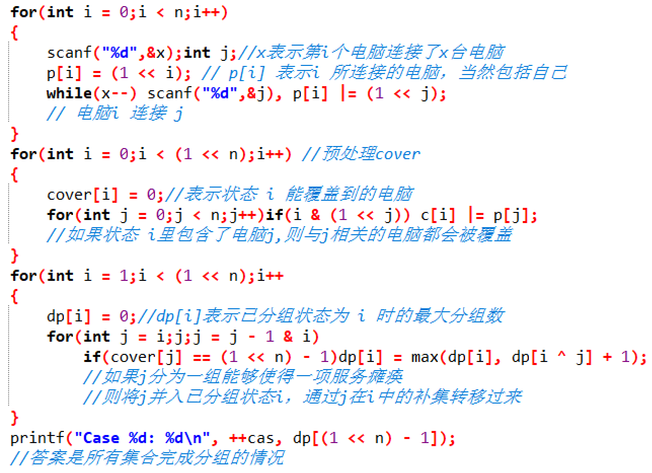
uva 11825

Slide 8
hdu 5823
给出一个n(1<=n<=18)个点的无向图，则它有(1<<n)-1个非空子集，求每个非空子集的最优染色方案(任意一条边的两个点颜色不同)的色数。
设为第i个子集的最优染色方案色数为ans[i],输出 ∑(ans[i]*233^i)mod2^32

Slide 9
hdu 5823
要求每个子集的最优染色方案,子集用二进制表示，则设dp[i]表示子集i的最优染色方案的颜色。
如何转移？
朝着枚举子集方向考虑，dp[i]=min(dp[i],dp[i^j]+1), 则这里的j就是一个独立集合的状态，独立集是指集合内的点都互不直接相连。

Slide 10
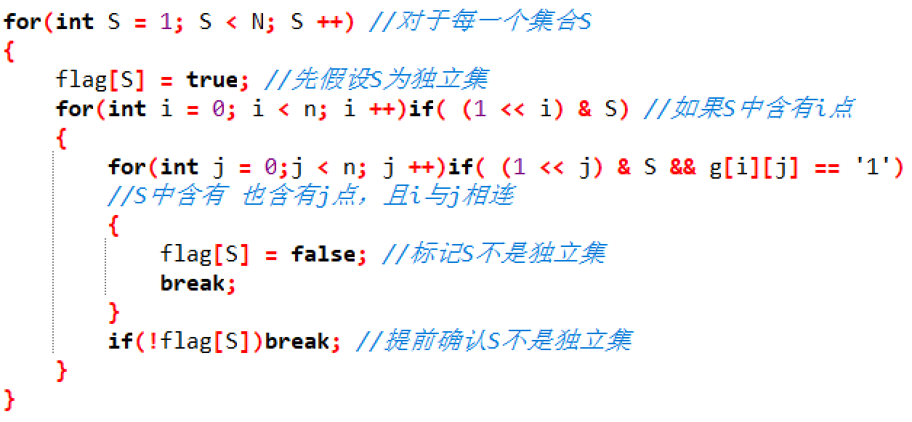
hdu 5823
接下来我们的问题就变成了求状态j表示的集合是否为独立集？
直接暴力dfs或递推均可预处理。
参考代码：

Slide 11
hdu 4628
题意：给一个长度为n(1<=n<=16)的字符串，每次可以删除一个回文子序列(可不连续)，问最少删几次可以全部删完。
For example, we can erase abcba from axbyczbea and get xyze in one step.

Slide 12
hdu 4628
分析：可不连续的回文串给人无限遐想，也就是一个集合的子集，如果是回文的话即可删除
送分题。

Slide 13
gym 101002c
题意：有n( n <= 15)种贺卡，每种给了尺寸还有数量。可以定制m种信封，用m种信封装n种贺卡，如果用4*12的信封装3*3的贺卡，浪费了4*12 - 3*3 = 39面积的纸。求最少的浪费。注意4*12的信封不能装12*4的贺卡

Slide 14
gym 101002c
按套路来用dp[i]表示信封还是贺卡的状态呢？
显然是贺卡，但是信封也有关系，所以要增加一维，用dp[i][j]表示用了i中信封已装贺卡的状态为j时的最少浪费。容易得到方程：
dp[i][j] = min(dp[i][j],dp[i-k][x]+dp[k][j^x]) ，其中k<i，表示前i-k个信封装贺卡状态为x(j的一个子集)，则k个信封装贺卡状态为x在j内的补集。
这里需要预处理dp[1][i]为用一种信封达到状态j时的最少浪费数

Slide 15
gym 101002c
很好预处理，因为只有一种信封，显然将信封定制为状态i中所有贺卡最大长和宽最优，设为mx和my，那么dp[1][i]=mx*my*cnt-sum，其中sum为状态i的所有贺卡面积。
信封的种类是阶段，所以必须先枚举它，然后对于每种状态，枚举其子集，从集的每种状态转移得到。
时间复杂度O(N^2*2^N*logN)，基本能过，还可以优化到O(N*2^N*logN)，请自行思考。

